Slide 1


Slide 2

მიმოხილვა
01
მიღებული რეკომენდაციების მიმოხილვა 24 მარტი– 15 მაისი
რეკომენდაციები და მიღების პერიოდები
02
ზოგადი რეკომენდაცია ყველა სექტორისთვის
ძირითადი ასპექტები და ზოგადი პრინციპები
03
კონკრეტული სექტორების რეკომენდაციბის გამხილვა
სილამაზის სალონები და ესთეტიკური მედიცინის ცენტრები, სასტუმროები, გიდები და ტუროპერატორები, საზოგადოებრივი კვების ობიექტები
04
ზედამხედველობის მიმართულებით განხორციელებული ღონისძიებები
აპრილი-მაისის პერიოდში განხორციელებული აქტივობები და სტატისტიკა

Slide 3
სამუშაო ადგილებზე ახალი კორონავირუსის გამოწვეული ინფექციის (COVID-19) გავრცელების თავიდან აცილების მიზნით შემუშავებული რეკომენდაციები
24 მარტს მიღებული იქნა #01-120/ო ბრძანება, რომლითაც განისაზღვრა რეკომენდაციები სექტორული მიმართულებით:
30 მარტს # 01-120/ო ბრძანებაში განხორციელდა ცვლილება და დამტებით განისაზღვრა 3 რეკომენდაცია
4 აპრილს მიღებულ იქნა # 01-149/ო ბრძანება, რომლითაც გაუქმნდა # 01-120/ო ბრძანება და დამატებით განისაზღვრა
5 რეკომენდაცია:
15 მაისს მიღებულ იქნა №01-198/ო ბრძანება, რომლითაც ცვლილება შევიდა # 01-149/ო ბრძანებაში და დამატები განისაზღვრა 4 ახალი რეკომენდაცია:
1.ზოგადი რეკომენდაციები;
2. სამშენებლო;
3. სასაზღვრო-გამშვები პუნქტები;
4. სასტუმრო/განთავსება;
5. მომსახურება (აფთიაქები,ბანკები,მარკეტები,სავაჭრო ობიექტები);
6. ტრანსპორტი;
7. სამთომოპოვებით მრეწველობა;
8. დამამუშავებელი მრეწველობა;
9. საგამომცემლო საქმიანობა (ბეჭდური მედიის, წიგნების და ბროშურების გამოცემა);
10. ელექტროენერგიის მიწოდება, წყლის დაგროვება/დამუშავება/განაწილება და ნარჩენების მართვა
11. დასაქმებულთა ტრანსპორტირებასთან დაკავშირები;
12. მომსახურების/საოფისე სექტორი;
13. სოფლის მეურნეობის
14. წარმოების;
15. მიტანის მომსახურების (ე.წ. „დელივერი სერვისი“/„საკურიერო სერვისი“) საქმიანობებითვის
16. სილამზის სალონებისა და ესთეთიკური მედიცინის ცენტრებისთვის;
17. საგანმანათლებლო დაწესებულების ლაბორატორიებისა და შიდა საგამოცდო ცენტრი;
18. საცალო და საბითუმო ვაჭრობა
19. ავტოტექმომსახურება.
18 მაისის მდგომარეობით დამტკიცებულია
1 ზოგადი და 18 სექტორული რეკომენდაცია

Slide 4
ზოგადი მოთხოვნები ყველა ტიპის საქმიანობისთვის
საქმიანობის შესაბამისი სპეციფიკური მოთხოვნები
მოთხოვნები დასაქმებულთა მიმართ
რეკომენდაციების სტრუქტურა

Slide 5
COVID–19-ით ინფიცირების რისკები სამუშაო ადგილებზე
ზოგადი რეკომენდაციები
ძალიან მაღალი
საშუალო
დაბალი
მაღალი
1
ძალიან მაღალი ან მაღალი
საინჟინრო კონტროლის ღონისძიებები;
ადმინისტრაციული კონტროლის ღონისძიებები;
უსაფრთხო სამუშაო პრაქტიკა;
ინდივიდუალური დაცვის საშუალებები;
ჯანდაცვის პერსონალი
ლაბორატორიის პერსონალი
ჯანდაცვის პერსონალი
ლაბორატორიის პერსონალი
მორგში მომუშავე პირები
2
საშუალო
მრავალრიცხოვანი/მჭიდრო სამუშაო ადგილები;
საცალო ვაჭრობის ცენტრები
3
საინჟინრო კონტროლის ღონისძიებები;
ადმინისტრაციული კონტროლის ღონისძიებები;
ინდივიდუალური დაცვის საშუალებები;
დასაქმებული პირები რომელთაც მინიმალური კონტაქტი აქვთ საზოგადოებასთან ან სხვა თანამშრომლებთან
5
დაბალი
საინჟინრო კონტროლის ღონისძიებები;
ადმინისტრაციული კონტროლის ღონისძიებები;
ინდივიდუალური დაცვის საშუალებები;

Slide 6
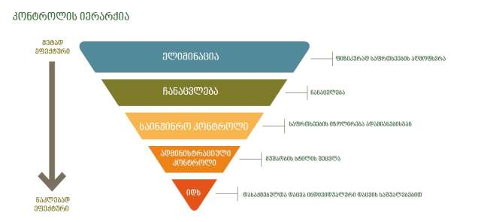
პრევენციული ღონისძიებები ეფუძვნება რისკის კონტროლის იერარქიას

Slide 7
ჯანდაცვის პერსონალი
ლაბორატორიის პერსონალი
მორგში მომუშავე პირები
1
ძალიან მაღალი ან მაღალი
2
მაღალი
საინჟინრო კონტროლის ღონისძიებები
ჰაერის დამუშავების შესაბამისი სისტემების დამონტაჟება და მათი ტექნიკური მომსახურება ჯანდაცვის ობიექტებში.
COVID-19-ის დადასტურებულ, ან სავარაუდო შემთხვევისას პაციენტები მოთავსდნენ სამედიცინო დაწესებულების საიზოლაციო პალატებში ის პროცედურები, რომლებსაც თან ახლავს აეროზოლების წარმოქმნა, განახორციელეთ საიზოლაციო პალატებში (მაგ., რეანიმაციის ბოქსირებული პალატა, ან საიზოლაციო სათავსი).
COVID-19-ის დადასტურებულ, ან სავარაუდო პაციენტებიდან, ან მათგან აღებული ნიმუშების დამუშავებისას დაიცავით ბიოუსაფრთხოების დადგენილი ზომები.
ადმინისტრაციული კონტროლის ღონისძიებები
სამედიცინო დაწესებულებაში მუშაობის შემთხვევაში, იხელმძღვანელეთ დაწესებულების პრაქტიკის შესახებ არსებული გაიდლაინებით და სტანდარტებით, დაინფიცირებული პირების გამოვლენისა და იზოლირების და თანამშრომელთა დაცვის მიზნით.
შეიმუშავეთ და განახორციელეთ პოლიტიკა, რომელიც ხელს შეუწყობს დაინფიცირების შემცირებას, მაგალითად COVID-19-ით დაავადებული პაციენტების დაჯგუფება, როდესაც ერთკაციანი პალატები არ არის ხელმისაწვდომი.
თანამშრომლებს მიაწოდეთ მათ სამუშაოსთან დაკავშირებულ საფრთხეებზე ინფორმაცია და ჩაუტარეთ ტრენინგი COVID-19-ის გავრცელების პრევენციის შესახებ, მათ შორის ჩაუტარეთ საწყისი და განმეორებითი ტრენინგი, რათა დარწმუნდეთ, რომ თანამშრომლებს აქვთ შესაბამისი ცოდნა და უნარები.
საჭიროებისამებრ, უზრუნველყავით ფსიქოლოგიური მხარდაჭერის ხელმისაწვდომობა თანამშრომლების სტრესის შესამცირებლად.
უსაფრთხო სამუშაო პრაქტიკა
შემუშავდეს საგანგებო სიტუაციებისას სამოქმედო გეგმა.
ინდივიდუალური დაცვის საშუალებები
თანამშრომელთა უმეტესობამ, რომლებიც ინფიცირების მაღალი ან ძალიან მაღალი რისკის წინაშე დგანან, შესასრულებელი სამუშაოდან გამომდინარე, უნდა ატარონ ხელთათმანები, ხალათი, სახის დამცავი ფარი, დამცავი სათვალეები და რესპირატორი.
მათ, ვინც უშუალო კონტაქტში არიან COVID-19 დაავადების დადასტურებულ ან სავარაუდო პაციენტებთან და ახორციელებენ აეროზოლების მაგენერირებელ პროცედურას, უნდა გამოიყენონ რესპირატორები.
ინდივიდუალური დაცვის საშუალებების კომპლექტი შესაძლოა განსხვავდებოდეს, განსაკუთრებით ლაბორატორიებში, ან მორგში/დამკრძალავ სახლებში მომუშავე თანამშრომლებისათვის, რომელთაც შესაძლოა დამატებითი დაცვის საშუალებები დასჭირდეთ სისხლის, სხეულის სითხეების, ქიმიური ნივთიერებების და სხვა მასალების ექსპოზიციისაგან თავის დასაცავად. ინდივიდუალური დაცვის საშუალებები შეიძლება მოიცავდეს სამედიცინო/ქირურგიულ ხალათებს, სითხეგაუმტარ კომბინიზონებს, წინსაფრებს, ან სხვა ერთჯერად, ან მრავალჯერადი გამოყენების დამცავ ტანსაცმელს.~
შენიშვნა: ის თანამშრომლები, რომლებიც ინდივიდუალური დაცვის საშუალებების აღჭურვილობას და სხვა ინფექციური ნარჩენების მართვას უზრუნველყოფენ, ასევე უნდა გადამზადდნენ და უზრუნველყოფილ იყვნენ ინდივიდუალური დაცვის აღჭურვილობით.

Slide 8
3
საშუალო
მრავალრიცხოვანი/მჭიდრო სამუშაო ადგილები;
საცალო ვაჭრობის ცენტრები
ადმინისტრაციული კონტროლის ღონისძიებები
გაითვალისწინეთ სახის ნიღბების შეთავაზების საკითხი ყველა დაავადებული თანამშრომლისათვის და მომხმარებლისთვის, რათა შეაკავოთ რესპირაციული სეკრეციები იმ დრომდე, სანამ ისინი შეძლებენ სამუშაო ადგილის დატოვებას. ნიღბების დეფიციტის შემთხვევაში გამოიყენეთ მრავალჯერადი სახის დამცავი ფარი, რომლის გაუსნებოვნებაც შესაძლოა იყოს წვეთოვანი გზით ვირუსის გავრცელებისაგან თავის დასაცავად.
COVID-19-ის შესახებ გამოაკარით განცხადებები იმ მომსახურების სექტორებში, სადაც შესაძლოა მომხმარებლები მივიდნენ (მაგ. აფთიაქები, მაღაზიები და ა.შ).
პერიოდულად, დღეში რამდენჯერმე უზრუნველყავით დახურული სივრცეების/სათავსების ბუნებრივი ვენტილაცია და სამუშაო ადგილების სველი წესით დასუფთავება და დეზინფექცია.
შენობის შესასვლელებში განათავსეთ დეზობარიერები, შესაბამისი სავალდებულო ნიშნის მითითებით.
თვალსაჩინო ადგილას განათავსეთ ხელის ჰიგიენური საშუალებები და მათი სწორად მოხმარების წესები.
გამოყენებული ჰიგიენური საშუალებები განათავსეთ დახურულ კონტეინერებში და უზრუნველყავით მათი დროული გატანა შენობიდან, მუნიციპალურ ნარჩენებთან ერთად, შესაბამისი პირის/სამსახურის მიერ.
შესაბამის შემთხვევაში, შეზღუდეთ მომხმარებლების და ფართო საზოგადოების დაშვება სამუშაო ადგილზე, ან ისინი მხოლოდ განსაზღვრულ სამუშაო არეალში დაუშვით.
განიხილეთ პირადი კონტაქტის მინიმუმამდე შემცირების ღონისძიებები (მაგ. მანქანიდან გადმოუსვლელად მომსახურების მიღების ადგილების მოწყობა, ტელეფონით კომუნიკაცია, ან დისტანციური მუშაობის შემოღება თანამშრომლებისთვის).
ვიზიტორთა შორის დისტანციის დასაცავად გამოიყენეთ სავალდებულო პირობითი ნიშნები (იატაკზე შესაბამისი სტიკერების/ნახაზების სახით).
საინჟინრო კონტროლის ღონისძიებები
დაამონტაჟეთ ფიზიკური ბარიერები, როგორიცაა დაცემინებისაგან დამცავი გამჭვირვალე პლასტმასის შირმები, სადაც ეს შესაძლებელია.
ინდივიდუალური დაცვის საშუალებები (იდს)
ინდივიდუალური დაცვის საშუალებების შერჩევისას გაითვალისწინეთ ისეთი საკითხები, როგორიცაა, მათი ფუნქცია, მორგებადობა, გაუსნებოვნების შესაძლებლობა და საბოლოო განთავსება. თითოეულმა დამსაქმებელმა უნდა შეარჩიოს იდს-ების ისეთი კომბინაცია, რომელიც თანამშრომლებს დაიცავს კონკრეტულად მისი სამუშაო ადგილის გათვალისწინებით.
ინფიცირების საშუალო რისკის მქონე თანამშრომლებს, რისკის შეფასების შედეგების შესაბამისად, შესაძლოა დასჭირდეთ ხელთათმანების, კომბინიზონის, სახის ნიღბის ან/და სახის დამცავი ფარის, ან დამცავი სათვალეების კომბინაციის გამოყენება.

Slide 9
4
დაბალი
დასაქმებული პირები რომელთაც მინიმალური კონტაქტი აქვთ საზოგადოებასთან ან სხვა თანამშრომლებთან
საინჟინრო კონტროლის ღონისძიებები
დაბალი ინფიცირების რისკის მქონე თანამშრომლების შემთხვევაში, რეკომენდირებული არ არის დამატებითი საინჟინრო კონტროლის ღონისძიებების გატარება. დამსაქმებლებმა უნდა უზრუნველყონ, რომ საინჟინრო კონტროლის ღონისძიებების არსებული საშუალებების ფუნქციონირება გაგრძელდეს დანიშნულებისამებრ.
ადმინისტრაციული კონტროლის ღონისძიებები
განახორციელეთ COVID-19-ის შესახებ რეკომენდაციებთან დაკავშირებით საზოგადოებრივი ჯანდაცვის განცხადებების/ინფორმაციის მონიტორინგი და უზრუნველყავით ამ ინფორმაციაზე თანამშრომლების ხელმისაწვდომობა. სამუშაო ადგილებზე უზრუნველყავით ხელის დასაბანი საშუალებების ხელმისაწვდომობა ან სულ მცირე 70 % ალკოჰოლის შემცველი ხელის გამწმენდი სითხის არსებობა.
ინდივიდუალური დაცვის საშუალებები
არ არის რეკომენდირებული დამატებით ინდივიდუალური დაცვის საშუალებების გამოყენება დაბალი რისკის მქონე ჯგუფს მიკუთვნებული თანამშრომლების მიერ.

Slide 10
მაგალითისთვის განვიხილოთ
ძირითადი და სპეციფიკური
მოთხოვნები შემდეგ რეკომენდაციებში
სილამაზის სალონები
სასტუმროები
საზოგადოებრივი
კვების ობიექტები
გიდებისა და ტუროპერატორებისთვის

Slide 11
ძირითადი მოთხოვნები
სილამაზის სალონებისა და ესთეტიკური მედიცინის ცენტრები
პროცედურის მიღება წინასწარი დაჯავშნის სისტემის გამოყენებით;
ნიღბის სავალდებულო გამოყენება
მომხმარებელთა სალონში შესვლისთანავე ხელის ანტისეპტიკური საშუალებებით ხელის დამუშავება;
თვალსაჩინო ადგილას განცხადებები COVID-19-ის პრევენციული ღონისძიებების შესახებ ინფორმაციის განთავსება;
2 მ-იანი დისტანციის დაცვა ან დროებითი ბარიერები;
დასაქმებულთა და მომხმარებელთა ტემპერატურული/ჯანმრთელობის მდგომარეობის კონტროლი;
სამუშაო ადგილის ზედაპირებისა და აღჭურვილობის დასუფთავება, წმენდა, დეზინფექცია ყოველი მომხმარებლის მიღებამდე და მის შემდგომ;
დასაქმებულთა და მომხმარებელთა ინფორმირება;
უნაღდო ანგარიშწორების ხელშეწყობა;
5მ2 ფართზე 1 მომხმარებლის დაშვების შესაძლებლობა ;
შესასვლელებში დეზობარიერის გამოყენება;
დახურული სივრცეების ვენტილაცია;
სამუშაოს სპეციფიკის შესაბამისად შესაბამისი კოლექტიური და ინდივიდუალური დაცვის საშუალებების გამოყენება, მაგ:
იმ პროცედურების წარმოებისას, როდესაც შესაძებელოა სისხლისა და ბიოლოგიური სითხეების გაფრქვევა, დამცავი ტანსაცმელისა და სათვალის გამოყენება.
გამოყენებული თეთრეულის ცვლისა და რეცხვის მართებული რეჟიმის დაცვა;
ნარჩენებისთვის დახურული კონტეინერების განთავსება;

Slide 12
სასტუმრო
ძირითადი მოთხოვნები
ვიდეოსკრინინგი ან თერმოსკრინინსი;
კორონავირუსზე სავარაუდო სიმპტომების მქონე და დაინფიცრებულ სტუმართა მონიტორინგი;
სასტუმროს ტერიტორიაზე ზედაპირების დასუფთავება/დეზინფექცია არანაკლებ დღეში 3-ჯერ), ასევე ყოველ 2-საათში ერთხელ ყველა იმ ზედაპირის დამუშავება, რომელთანაც ხშირად შეხება უწევს სასტუმროს ვიზიტორებს ან სივრცეში მყოფ პირებს;
მიმღებში დამცავი გამჭვირვალე ბარიერები - თანამშრომლების მესამე პირებთან ურთიერთობის შემთხვევაში;
მომხმარებელთა მიერ მომსახურების სივრცეში ინდივიდუალური დაცვის საშუალების გამოყენების ვალდებულება;
ნარჩენებისთვის დახურული კონტეინერების განთავსება;
საპნის და სადეზინფექციო ხსნარების დისპენსერების, ხელის საშრობების, ერთჯერადი ხელსახოცების დისპენსერების და მსგავსი მოწყობილობების გამართული მუშაობის მუდმივი რეჟიმის დაცვა;
სადეზინფექციო გელის დისპენსერების დაყენება სასტუმროს სხვადასხვა ნაწილში, მათ შორის საერთო საპირფარეშოებში, რომლებითაც სარგებლობენ სტუმრები და პერსონალი, და სხვა ადგილებში (მაგ. სასადილო ოთახის, რესტორნის და ბარების შესასვლელებში).
ჰოსტელებისთვის
საძინებელი ოთახის 6მ² ფართობზე 1 სტუმრის განთავსება
საწოლებს შორის 2 მ-იანი დისტანციის დაცვა;
ორ სართულიანი საწოლების გამოყენების აკრძალვა;
საერთო გამოყენების სველი წერტილებით სარგებლობისას, ყოველი გამოყენების შემდგომ მისი დეზინფექცია ამ წესით განსაზღვრული რეკომენდაციების შესაბამისად;

Slide 13
სასტუმრო
სპეციფიკური მოთხოვნები
ძირითადი ღონისძიებები კვებით უზრუნველყოფის ბლოკებისთვის:
o უპირატესობა მიანიჭეთ ინდივიდუალური გამასპინძლების მეთოდს.
შვედური მაგიდის გამოყენების შემთხვევაში, უზრუნველყავით დამცავი გამჭვირვალე ბარიერის მონტაჟი მაგიდასთან. ბარიერთან უზრუნველყავით უსაფრთხო დისტანციის დაცვა, შესაბამისი მანიშნებლებით;
o საკვებთან ერთად ბარიერს მიღმა გამოსაყენებელი ჭურჭელის განთავსება;
o სტუმართათვის მხოლოდ ბეჭდური (ერთჯერადი) მენიუს შეთავაზება;
o სასმელებით მომსახურების სივრცეში (ბარი), ბარმენებთან მომხმარებლების პირდაპირი კონტაქტის თავიდან აცილების მიზნით, სასმელით მომსახურების ინდივიდუალურად, მაგიდასთან მიტანის სერვისით უზრუნველყოფა;

Slide 14
სასტუმრო
სპეციფიკური მოთხოვნები
მოთხოვნები ღია სივრცის მქონე საზოგადოებრივი კვების ობიექტებისთვის
მოთხოვნები დახურული სივრცის მქონე საზოგადოებრივი კვების ობიექტებისთვის
მაგიდებს შორის 2მეტრიანი უსაფრთხო მანძილის დაცვა;
სკამების საზურგეებს შორის - მანძილი არანაკლებ 1 მეტრისა;
ერთ მაგიდასთან არა უმეტეს 6 მომხმარებლის განთავსება;
გამონაკლისი - 12 წლამდე მოზარდების შემთხვევაში.
იმ შემთხვევაში, თუ ვერ ხერხდება 2 მეტრიანი უსაფრთხო დისტანციის დაცვა, შესაძლებელია გამოყენებულ იქნას დროებითი დამცავი ბარიერი;
ღია სივრცეში განთავსებულ მაგიდებსა და საფეხმავლო სივრცეს შორის უსაფრთხო დისტანციის დაცვა.
მაგიდებს შორის 2მეტრიანი უსაფრთხო მანძილის დაცვა;
სკამების საზურგეებს შორის - მანძილი არანაკლებ 1 მეტრისა;
ერთ მაგიდასთან არა უმეტეს 6 მომხმარებლის განთავსება;
გამონაკლისი - ოჯახის წევრებისა და 12 წლამდე მოზარდების შემთხვევაში.
იმ შემთხვევაში, თუ ვერ ხერხდება 2 მეტრიანი უსაფრთხო დისტანციის დაცვა, შესაძლებელია გამოყენებულ იქნას დროებითი დამცავი ბარიერი.
დახურული სივრცეები უზრუნველყავით ბუნებრივი ვენტილაციით. თუ ამის შესაძლებლობა არ არის გამოიყენეთ ხელოვნული ვენტილაცია, გარედან შემოსული ჰაერის მომატებული კონცენტრაციით, ცირკულაციითა და გარეთ გატანით. დააწესეთ საინჟინრო კონტროლი მის გამართულ მუშაობაზე;
ინდივიდუალური გამასპინძლების წესი;
ელექტრონული მენიუს შეთავაზების შეთხვევაში მენიუს დაფასთან ხელების ჰიგიენური დამუშავებისთვის განათავსეთ სადეზინფექციო საშუალებები, სათანადო სავალდებულო ნიშნის მითითებით;

Slide 15
სასტუმრო
სპეციფიკური მოთხოვნები
თეთრეულისა და მაგიდის გადასაფარებლების ჰიგიენური რეჟიმის დაცვის წესი
თეთრეული გამოიცვალოს საჭიროების მიხედვით, ხოლო მაგიდის გადასაფარებლები ყოველი გამოყენების;
გამოყენებული თეთრეულის შეგროვება უნდა განხორციელდეს სპეციალურად ამ მიზნისთვის განკუთვნილ.
კატეგორიულად იკრძალება გამონაცვალი თეთრეულის იატაკზე მოგროვება, დაბერტყვა, შეფუთვის გარეშე ტრანსპორტირება;
თეთრეულის რეცხვა განხორციელდეს დაწესებულების სამრეცხაოში ან სპეციალურ სამრეცხაოებში ხელშეკრულების საფუძველზე.
აუცილებელია სასტუმროს თეთრეულის რეცხვის მთელი ციკლისათვის (მიღება, დახარისხება, რეცხვა, გაშრობა, გაუთოვება, დასაწყობება, შენახვა და გაცემა) დამოუკიდებელი ტექნოლოგიური ხაზის არსებობა;
სამრეცხაოში თეთრეულის დასამუშავებლად უზრუნველყავით ტექნოლოგიური პროცესების ნაკადურობა, რათა გამოირიცხოს ჭუჭყიანი და სუფთა თეთრეულის ნაკადების გადაკვეთა. თუ დაწესებულებაში ვერ ხერხდება ჭუჭყიანი და სუფთა თეთრეულის მოძრაობის ნაკადების სრული გამიჯვნა, მაშინ შესაძლებელია მისი შეფუთვა გასაცემად;
დაბინძურების ხარისხისა და თეთრეულის ტიპის მიხედვით შეირჩეს რეცხვის შესაბამისი პროგრამა - არანაკლებ 60⁰C ტემპერატურა და სათანადო სარეცხი ფხვნილის კომბინაცია ან შესაბამისი სადეზინფექციო საშუალებებით (მაგ. 0,5 %-იანი ქლორშემცველი ხსნარი) დეკონტამინაციის შემდეგ რეცხვა.
თუ თეთრეულის დასუფთავებისთვის გამოიყენება გარე მოსმახურება, მისი მართვისთვის გამოყენეთ შემდეგი ეტაპები:
თეთრეულის შეკრება
რეცხვა და დეზინფექცია
ტრანსპორტირება
დაუთოვება
შეფუთვა
სუფთა თეთრეულის შენახვა

Slide 16
სასტუმრო
სპეციფიკური მოთხოვნები
ღია და დახურული საცურაო აუზები
აუზის ყოველ 6 მ² ფართობზე 1 ადამიანის დაშვება;
აუზების ხარისხიანი წყლით უზრუნველყოფა, რისთვისაც აუცილებელია წყლის განახლება, რომლის უზრუნველყოფა დიდი ზომის აუზებში ძირითადად ხორციელდება რეცირკულაციის ხარჯზე, მცირე აუზებში კი (აბაზანის ფართობით არა უმეტეს 70 მ²) უწყვეტი წყლის ნაკადით;
რეცირკულაციით წყლის განახლებისას - მისი გაწმენდა, გაუსნებოვნება და წყალსადენის წყლის დამატება უწყვეტად, არანაკლებ 10%-ისა აუზის მუშაობის ყოველ 8 სთ-ში;
მცირე აუზებში წყლის გამოცვლა, რომელიც დასაშვებია წყალსადენის წყლის უწყვეტი ნაკადით. ამასთან, წყლის მთლიანად შეცვლის დრო არა უმეტეს 12 საათისა;
აუზის წყლის მაჩვენებელი სარგებლობის პერიოდში ნაშთი ქლორის მიმართ არა ნაკლებ 0,5 მგ/დმ³ ;
აუზების დეზინფექცია წყლის გაშვების და მექანიკური გაწმენდის შემდეგ, მორწყვის ორჯერადი მეთოდით, თავდაპირველად დეზინფექტანტის 0,6-0,8 ლ/მ2 რაოდენობით, ხოლო შემდგომ აქტიური ქლორის 100 მგ/დმ3 კონცენტრაციის ხსნარით, სადენზინფექციო ხსნარის ჩარეცხვით ცხელი წყლით, მისი გაშვებიდან არაუდრეს 1 სთ-ისა;
შეზლონგი გამოყენებამდე/ ყოველი გამოყენებს შემდგომ, სადეზინფექცო ხსნარით დამუშავება;
მოხმარებლის უზრუნველყოფა ინდივიდუალური პირსახოცით. სარგებლობის შემდეგ პირსახოცი რჩება ადგილზე. მომსახურე პერსონალი, აღჭურვილი ხელთათმანებით, ნიღბით, სპეცფეხსაცვლითა და ხალათით, პირსახოცებს აგროვებს ერთჯერად პარკში და განათავსებს ნიშანდებულ კონტეინერში. რეცვა-დეზინფექცია განხორციელდეს ამ წესით განსაზღვრული რეკომენდაციების შესაბამსიად;
უზრუნველყავით გასახდელების და საშხაპეების ხშირი დეზინფექცია;
ღია საცურაო აუზების სივრცე დასუფთავეთ ოთახების და საჯარო სივრცეების დასუფთავების წესის მიხედვით.
შეზლონგებს შორის უსაფრთხო დისტანციის დაცვა;
აკრძალულია შეზლოგნებსთვის განკუთვნილი რბილი, შეწოვადი გადასაფარებლების გამოყენება;

Slide 17
სასტუმრო
სპეციფიკური მოთხოვნები
გასართობი და სპორტული დარბაზები
სპორტულ/გასართობი მაგიდებისთვის გამოყოფილი ინვენტარი, უნდა დამუშავდეს სადეზინფექციო ხსნარის მეშვეობით, ყოველი გამოყენების შემდგომ.
დროებით, შესაბამისი ნებართვის გაცემამდე, აკრძალულია საერთო გამოყენების სპორტული დარბაზების ფუნქციონირება.
აკრძალულია ბავშვთა გასართობი ზონების ფუნქციონირება.

Slide 18
ძირითადი მოთხოვნები
საზოგადოებრივი კვების ობიექტები
წინასწარი დაჯავშნის სისტემის გამოყენება;
მოცდის შემთხვევაში უსაფრთხო დისტანციის დაცვით შენობის გარეთ მოცდა;
დასაქმებულთა და მომხმარებელთა ინფორმირება
დასაქმებულთა და მომხმარებელთა ყოველდღიური ვიდეოსკრინინგი ან თერმოსკრინინგი;
შესასვლელებში დეზობარიერის განთავსება შესაბამისი სავალდებული ნიშნის მითითებით;
უნაღდო ანგარიშწორების ხელშეწყობა;
დასუფთავება და დეზინფექცია;

Slide 19
სპეციფიკური მოთხოვნები
საზოგადოებრივი კვების ობიექტები
ღია სივრცის მქონე საზოგადოებრივი კვების ობიექტებისთვის
მოთხოვნები დახურული სივრცის მქონე საზოგადოებრივი კვების ობიექტებისთვის
მაგიდებს შორის 2მეტრიანი უსაფრთხო მანძილის დაცვა;
სკამების საზურგეებს შორის - მანძილი არანაკლებ 1 მეტრისა;
ერთ მაგიდასთან არა უმეტეს 6 მომხმარებლის განთავსება;
გამონაკლისი - ოჯახის წევრებისა და 12 წლამდე მოზარდების შემთხვევაში.
იმ შემთხვევაში, თუ ვერ ხერხდება 2 მეტრიანი უსაფრთხო დისტანციის დაცვა, შესაძლებელია გამოყენებულ იქნას დროებითი დამცავი ბარიერი;
ღია სივრცეში განთავსებულ მაგიდებსა და საფეხმავლო სივრცეს შორის უსაფრთხო დისტანციის დაცვა.
მაგიდებს შორის 2მეტრიანი უსაფრთხო მანძილის დაცვა;
სკამების საზურგეებს შორის - მანძილი არანაკლებ 1 მეტრისა;
ერთ მაგიდასთან არა უმეტეს 6 მომხმარებლის განთავსება;
გამონაკლისი - ოჯახის წევრებისა და 12 წლამდე მოზარდების შემთხვევაში.
იმ შემთხვევაში, თუ ვერ ხერხდება 2 მეტრიანი უსაფრთხო დისტანციის დაცვა, შესაძლებელია გამოყენებულ იქნას დროებითი დამცავი ბარიერი.
დახურული სივრცეები უზრუნველყავით ბუნებრივი ვენტილაციით. თუ ამის შესაძლებლობა არ არის გამოიყენეთ ხელოვნული ვენტილაცია, გარედან შემოსული ჰაერის მომატებული კონცენტრაციით, ცირკულაციითა და გარეთ გატანით. დააწესეთ საინჟინრო კონტროლი მის გამართულ მუშაობაზე;
ინდივიდუალური გამასპინძლების წესი;
ელექტრონული მენიუს შეთავაზების შეთხვევაში მენიუს დაფასთან ხელების ჰიგიენური დამუშავებისთვის განათავსეთ სადეზინფექციო საშუალებები, სათანადო სავალდებულო ნიშნის მითითებით;

Slide 20
ძირითადი მოთხოვნები
საზოგადოებრივი კვების ობიექტები
ჭურჭლის ხელით რეცხვისას პროცედურები
სამზარეულოს ჭურჭლის რეცხვა და შრობა უნდა ხორციელდებოდეს სპეციალურად გამოყოფილ ზონაში:
ჭურჭელი მექანიკურად უნდა გათავისუფლდეს საჭმლის ნარჩენებისგან;
გაირეცხოს არანაკლებ 40⁰C ტემპერატურის წყლითა და სარეცხი საშუალებების გამოყენებით პირველ ნიჟარაში;
გაირეცხოს ხელმეორედ არანაკლებ 40⁰C ტემპერატურის წყლითა და უფრო ნაკლები რაოდენობის სარეცხი საშუალების გამოყენებით მეორე ნიჟარაში;
გაივლოს არანაკლებ 65⁰C ტემპერატურის ცხელი გამდინარე წყლით;
დაიწრიტოს და გაშრეს საწრეტზე;
წვრილმანი ინვენტარი – დაფები, ნიჩბები, სათქვეფები და სხვა, ცხელი წყლით გარეცხვის შემდეგ უნდა გაშრეს. სამზარეულოს ჭურჭელი ირეცხება ცხელ წყალში სარეცხი საშუალებებით. ჭურჭელი უნდა გაივლოს არანაკლებ 65⁰C -იან ცხელ წყალში და დაიწრიტოს.
ხელით რეცხვისას გათვალისწინებულ უნდა იქნეს სამგანყოფილებიანი ნიჟარები სასადილო ჭურჭლისათვის და ორგანყოფილებიანი შუშის ჭურჭლისა და სასადილო მოწყობილობებისათვის. დასაშვებია, შეზღუდული ასორტიმენტის ორგანიზაციებში სასადილო ჭურჭლისა და მოწყობილობების რეცხვა ორგანყოფილებიან როფებში.
ლუდის ბარებში ჭიქები და ბოკალები ირეცხება არანაკლებ 45-50⁰C ტემპერატურის ცხელი წყლითა და სარეცხი და სადეზინფექციო საშუალებების გამოყენებით;
სარეცხ განყოფილებებში კედელზე უნდა გაიკრას ინსტრუქცია ჭურჭლისა და ინვენტარის რეცხვის წესების შესახებ, გამოყენებული სარეცხი და სადეზინფექციო საშუალებების კონცენტრაციების მითითებით.

Slide 21
ძირითადი მოთხოვნები
გიდებისა და ტუროპერატორებისთვის
ტურისტულ ავტოსატრანსპორტო საშუალებებში ადამიანების დასაშვები რაოდენობის განსაზღვრა
გამონაკლისი: ოჯახის წევრებისა და ოჯახის 12 წლამდე ასაკის მოზარდის მოთავსება ავტოსატრანსპორტო საშუალებაში დასაშვებია დადგენილზე (2 მეტრი) მცირე მანძილზე.

Slide 22
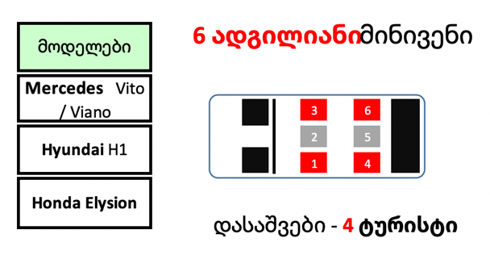
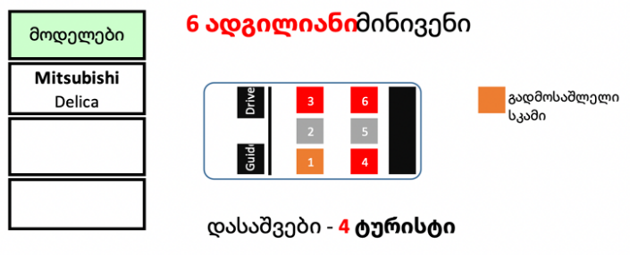
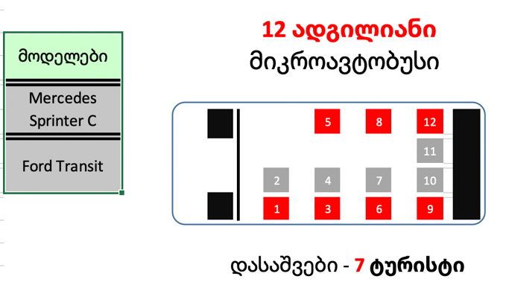
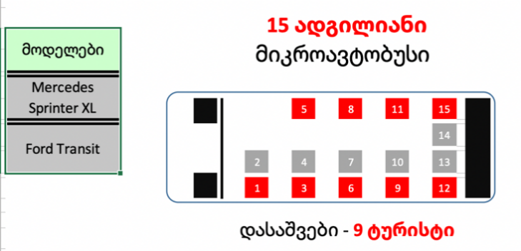
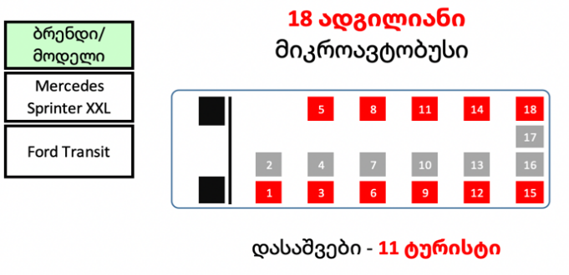
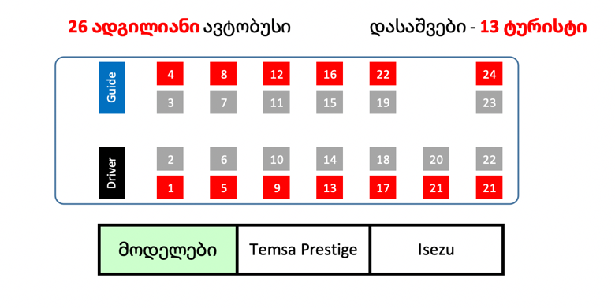
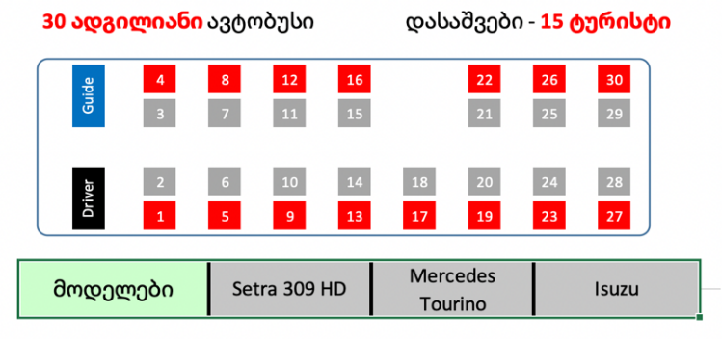
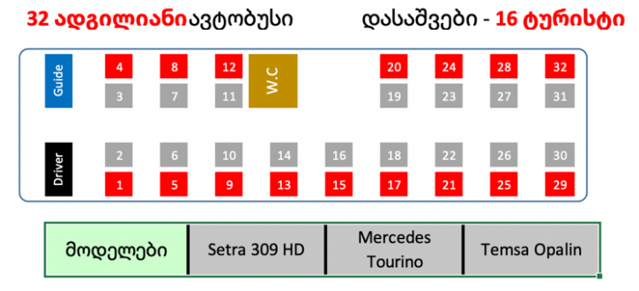
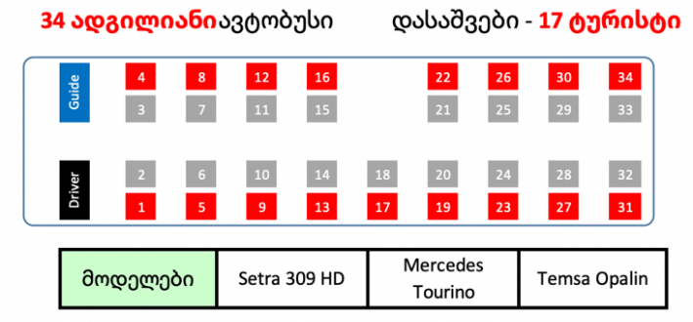
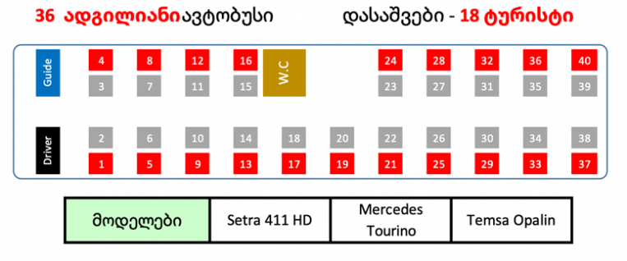
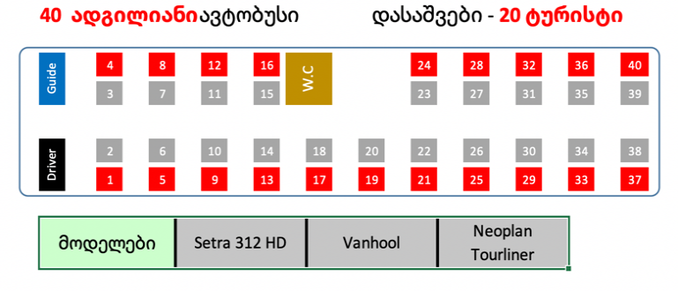
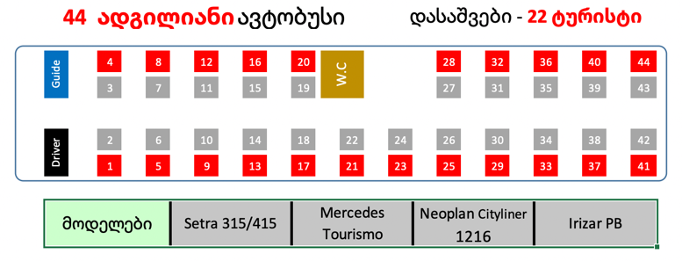
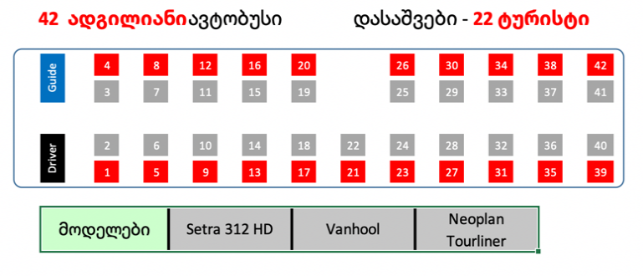
ტურისტულ ავტოსატრანსპორტო საშუალებებში ადამიანების დასაშვები რაოდენობები

Slide 23
ძირითადი მოთხოვნები
გიდებისა და ტუროპერატორებისთვის
ყოველ 15 ტურისტზე გამოყოფილი უნდა იყოს ერთი გიდი;
ტურისტებთან უშუალოდ შეხვედრისას უნდა გამოიყენოს ნიღაბი;
ტურზე წასვლამდე უნდა განხორციელდეს გიდის, მძღოლისა და ტურისტთა თერმოსქრინინგი. (მონაცემების აღრიცხვა);
მძღოლის კაბინასთან, მგზავრებისგან დისტანცირების უზრუნველსაყოფად უნდა მოეწყოს დამცავი გამჭვირვალე ბარიერი.
ტურისტების ყოველი გადაყვანის შემდგომ უზრუნველყოფილი უნდა იყოს ავტოსატრანსპორტო საშუალებების შიდა და გარე სახელურების დეზინფექცია/სანიტარული დამუშავება;
ტურისტული ჯგუფი (მათ შორის გიდი და მძღოლი) უზრუნველყოფილი უნდა იყოს ინდივიდუალური დაცვის საშუალებებით;
დახურულ სივრცეში ნიღაბი წარმოადგენს აუცილებლობს, ხოლო ხელთათმანი, პირბადე და დამცავი ფარი/სათვალე, გამოიყენოს საჭიროების შესაბამისად;
სატრანსპორტო საშუალება უზრუნველყოფილი უნდა იყოს სულ მცირე 70% ალკოჰოლის შემცველი ხელის გამწმენდი სითხით;
გამოყენებული ერთჯერადი ხელსახოცებისა თუ სხვა ჰიგიენური საშუალებების მოსაცილებლად, ავტოსატრანსპორტო საშუალებები უზრუნველყოფილი უნდა იყოს დახურული კონტეინერით;

Slide 24
რეკომენდაციების ზოგადი საერთო პრინციპები
სამუშაო ადგილზე ჰიგიენური წესებისა და დისტანციის დაცვა;
ტემპერატორული/ჯანმრთელობის მდგომარეობის კონტროლი;
კოლექტიური დაცვის საშუალებებისთვის პრიორიტეტის მინიჭება;
ინდივიდუალური დაცვის საშუალებების გამოყენება;
მომხმარებელთა და დასაქებულთა ინფორმირება;
რიგებისა და მომხმარებეთა ნაკადის მართვისთვა;
დახურული სივრცეების ვენტილაცია
ნარჩენებისთვის დახურული კონტეინერების გამოყენება;
უნაღდო ანგარიშწორების ხელშეწყობა

Slide 25
რეკომენდაციების სპეციფიკური პრინციპები
სავაჭრო მოლები
დელივერი სერვისი
ყოველდღიურად აღირიცხება კურიერის გადაადგილების მარშუტი;
კვების მომსახურების სექტორი
შენობის შესასვლელებში განათავსოს დეზობარიერები, შესაბამისი სავალდებულო ნიშნის მითითებით;
შეზღუდოს მომხმარებლების და ფართო საზოგადოების დაშვება ობიექტებზე, ან ისინი მხოლოდ განსაზღვრულ სამუშაო არეალში დაუშვას. დააწესეოს კონტროლი და შეიმუშავოს შესაბამისი სქემა მომხმარებელთა ნაკადის ეტაპობრივ დაშვებაზე.
ტრანსპორტი
სავაჭრო კომპლექსში ერთიანი შესასვლელისა და გასასვლელის შერჩევა;
ერთიან შესასვლელთან თერმოსკრინინგი ან ვიდეოსკრინინგის კამერა სკანირებისთვის;
მოლის საერთო სივრცეში 10 მ2 ფართზე 1 ადამიანის, ხოლო ინდივიდუალური ფართით მოსარგებლეთა სივრცეში 5 მ2 ფართზე 1 ადამიანის დაშვების შესაძლებლობა;
მოლის სივრცეში არ დაუშვათ მომხმარებელი ნიღბის გარეშე;
ვენტილაციის სპეფიციური მოთხოვნები:
მოლის გახსნამდე 2 საათით ადრე ვენტილაციის ნომინალურ სიჩქარეზე გადართვა და სიჩქარე შეამცირეთ მინიმალურამდე მოლის დახურვიდან 2 საათის შემდეგ;
ცენტრალური კონდიცირების ფილტრების ფილტრების შეცვლა 4 თვიანი ინტერვალით
შეკვეთის მიღებისას, მოსთხოვოს მომხმარებელს სერვისით სარგებლობისთვის სახლის კარებთან განათვოსოს სპეციალური სადგამი პროდუქტის დასადებად, უკონტაქტო გადაცემისათვის
პროდუქტის/ნებისმიერი ნივთის მიწოდებისას, არსებულ შეფუთვას, გარედან უნდა დაემატოს მეორე შეფუთვა, რომლის მოხსნაც მოხდება მიმღების მიერ;
დეზინფექცია,ინდივიდუალური დაცვის საშუალება;
უშაობის მიმდინარეობისას, სამუშაო დროის განმავლობაში დააწესოს სანიტარული შესვენებები.
დამცავი ბარიერების დაყენება სამუშაო ადგილებზე, ან უკიდურეს შემთვევაში შესაბამისი ნიღბითა და სახის ფარით თანამშრომელთა უზრუნველყოფა.
სარეკომენდაციო/ამკრძალავი ნიშნები
მსუბუქი ავტოსატრანსპორტო საშუალებით 3 პირის გადაადგილება. ასეთ შემთხვევაში მგზავრების განთავსება უნდა მოხდეს მძღოლის უკანა სავარძელზე, შესაბამისი დისტანციის დაცვის შესაძლებლობის გათვალისწინებით
M2 და M3 კატეგორიების ავტოსატრანსპორტო საშუალებებით დასაქმებულთა გადაადგილების შემთხვევაში, სავარძლებზე მგზავრების განთავსება უნდა განხორციელდეს ჭადრაკისებურად;
სატრანსპორტო საშუალებების შიგნით არსებული ინვენტარის სანიტარული დამუშავება ყოველი შესრულებული სამარშუტო ხაზის შემდგომ, მაგრამ არაუმეტეს მგზავრების გადაყვანამდე 10 საათით ადრე.

Slide 26
2020 წლის 6-27 აპრილი
დამტკიცდა ჯანდაცვის და ეკონომიკის მინისტრების ერთობლივი ბრძანება №1-1/162 – №01-38/ნ;
განისაზღვრა რეკომენდაციების შესრულების მონიტორინგისა და კონტროლის პროცედურები;
შემუშავდა ინსპექტირების კითხვარი;
შეიქმნა ერთობლივი მონიტორინგის 11 ჯგუფი;
6-27 აპრილის საანგარიშო პერიოდში:
ჯამში შემოწმდა 520 კომპანია ჯანდაცვის რეკომენდაციების შესაბამისობასთან. აქედან:
შემოწმდა 118 ინფრასტრუქტურული პროექტების განმახორციელებელი კომპანია, საიდანაც ჯანდაცვის რეკომენდაციებთან შესაბამისობის მოთხოვნები დააკმაყოფილა 91 კომპანიამ, ხოლო ვერ დააკმაყოფილა 27 კომპანიამ.
სხვა დაშვებული საქმიანობებიდან გადამოწმდა სულ 73 კომპანია, რომელთაგან 59 კომპანიამ დააკმაყოფილა მოთხოვნები, ხოლო 14 კომპანია მოცემული მომენტისთვის არ ეწევა საქმიანობას.
საქმიანობის აღდგენის მოთხოვნით ეკონომიკის სამინისტროს მიერ გადარჩეული ობიექტებისგან სულ შემოწმდა 329 კომპანია. მათგან, 201 კომპანია აკმაყოფილებს მოთხოვნებს, ხოლო 128 კომპანია ვერ აკმაყოფილებს.

Slide 27
2020 წლის 27 აპრილი-1 მაისი
27.04 - ეკონომიკის გახსნის პროცესისას რეკომენდაციების აღსრულების მონიტორნიგი ჯანდაცვის სამინისტრომ აიღო.
29.04 - ჯანდაცვის სამინისტრომ შექმნა სპეციალური ელექტრონული პორტალი, რომლითაც ყველა ბიზნეს სუბიექტი რეგისტრირდება;
ადგილობრივ თუ სექტორულ დონეზე ჩაერთო სხვადასხვა სახელმწიფო ზედამხედველი უწყებები, რომელთა მუშაობის კორდინაციას ახორციელებს ჯანდაცვის სამინისტროს შრომის პირობების ინსპექტირების დეპარტამენტი
მუნიციპალური სამსახურები
გარემოსდაცვითი ზედამხედველობის დეპარტამენტი
შემოსავლების სამსახური
სურსათის ეროვნული სააგენტო
სსიპ სამშენებლო და ტენიკური ზედამხედველობის სააგენტო
სსიპ სამედიცინო და ფარმაცევტული საქმიანობის რეგულირების სააგენტო
საქართველოს მასშტაბით მობილიზებულია 567 მონიტორინგის ჯგუფი

Slide 28
2020 წლის 27 აპრილი-1 მაისი
ბიზნეს პროცესის მოსამზადებლად განხორციელდა შემდეგი ღონისძიებები:
შემოწმების პროცესში ჩართული სახელმწიფო უწყებების წარმომადგენლების ტრენინგი განხორციელდა მთელი საქართველოს მასშტაბით;
ტრენინგის შემდგომ, შრომის ინსპექტორებთან ერთად მუნიციპალიტეტების დონეზე განხორციელდა ზედამხედველობა ორგანიზაციებში
ზედამხედველობის განმახორციელებელი პირებისათვის მომზადდა ინსპექტირების კითხვარის შევსების სახელმძღვანელო;
ბიზნესის წარმომადგენლებისთვის რეგისტრაციის მიზნით შემუშავდა ელექტრონული სისტემა, რომელშიც რეგისტრაციისას გამოყენებულ იქნა RS-ის მომხმარებლების მონაცემები, რამაც შესაძლებელი გახადა კომპანიის რეგისტრაციისას ინფორმაციის სიზუსტის განსაზღვრა;
მომზადდა ელექტრონულ სისტემაში რეგისტრაციის ინსტრუქცია და ვიდეოინსტრუქცია;
შემოსავლების სამსახურის მხარდაჭერით 128 000 ბიზნეს სუბიექტის ინფორმირება განხორციელდა მოკლე ტექსტური შეტყობინებებითა და RS-ის „პირად კაბინეტში“ შეტყობინების მეშვეობით.
ყველა აუცილებელი ინფორმაცია (რეკომენდაციები;ხშირად დასმული კითხვები; ინსტრუქციები) განთავსდა ერთ სივრცეში: https://www.moh.gov.ge/ka/news/5096/

Slide 29
2020 წლის 27 აპრილი-1 მაისი
შრომის ინსპექციის მიერ ბიზნესომბუდსმენის აპარატის უშუალო ჩართულობით გაიმართა საინფორმაციო შეხვედრები, რომელსაც ჯამში 500-მდე ბიზნეს ასოციაციის წარმომადგენელი დაესწრო
საქართველოს დამსაქმებელთა ასოციაცია
ევროპის ბიზნეს ასოციაცია
საქართველოს ბიზნეს ასოციაცია
სალონების ასოციაცია
სავაჭრო სამრეწველო პალატა
სტომატოლოგთა ასოციაცია
სავაჭრო მოლების ასოციაცია
სატრანსპორტო სექტორის წარმომადგენლები
სილამაზის სალონების ასოციაცია
სავაჭრო მოლების წარმომადგენლები
დაგეგმილია შეხვედრა სასტუმრო/სარესტორნო სექტორის წარმომადგენლებთან
მსგავსი ტიპის შეხვედრები მომავალშიც გაგრძელდება ბიზნესის მეტი ინფორმირების მიზნით;

Slide 30
2020 წლის 1-18 მაისი სტატისტიკა
1-18 მაისს მთელი საქართველოს მასშტაბით ჯამში შემოწმდა 10,237 ობიექტი:
მოთხოვნები დააკმაყოფილა 3466;
ვერ დააკმაყოფილა 2268;
არ დაგვხვდა მზად 4503 ობიექტი;
შედეგები ცხადყოფს, რომ ეტაპობრივად დაანონსებული ბიზნესის გახსნის პროცესის მდგრადობისთვის აუცილებელია აქტიური საინფორმაციო კამპანია ბიზნესისა და ზოგადად მოსახლეობისთვის

